Slide 1

Jednostavne operacije za obradu slike
Uklanjanje šuma
Segmentacija
Pronalaženje povezanih regiona
Povećanje kontrasta
Morfološke operacije
Notes:
Profesor: dr Asistenti:
SIiIT: RA:, i

Slide 2
Jednostavne operacije nad slikama
Slike smo reprezentovali kao matrice brojeva
Ovo nam omogućava jednostavne operacije nad slikama:
Sabiranje
Oduzimanje
Logičke operacije
Afine transformacije
Ove operacije su veoma jednostavne i brze, a imaju širok spektar primena

Slide 3
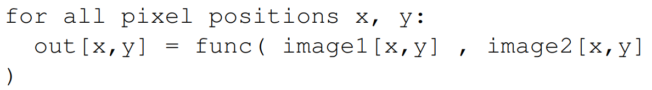
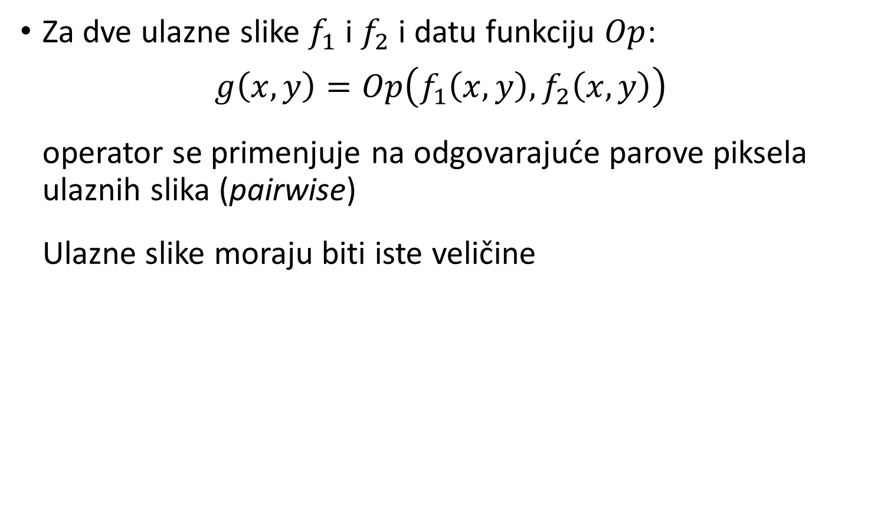
Jednostavne operacije nad slikama
Za dve ulazne slike $f_{1}$ i $f_{2}$ i datu funkciju $Op$:
$$g\left(x,y\right)=Op\left(f_{1}\left(x, y\right), f_{2}\left(x,y\right)\right)$$
operator se primenjuje na odgovarajuće parove piksela ulaznih slika (pairwise)
Ulazne slike moraju biti iste veličine
Notes:
Primenjuju se pikel-po-piksel
Odnosno, vrednost izlaznog piksela zavisi samo od vrednosti odgovarajućih piksela ulaznih slika
Dakle, ulazne slike moraju biti iste veličine

Slide 4
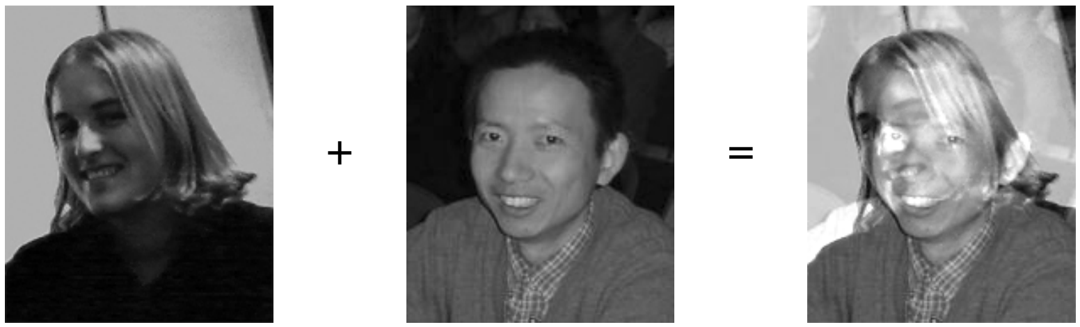
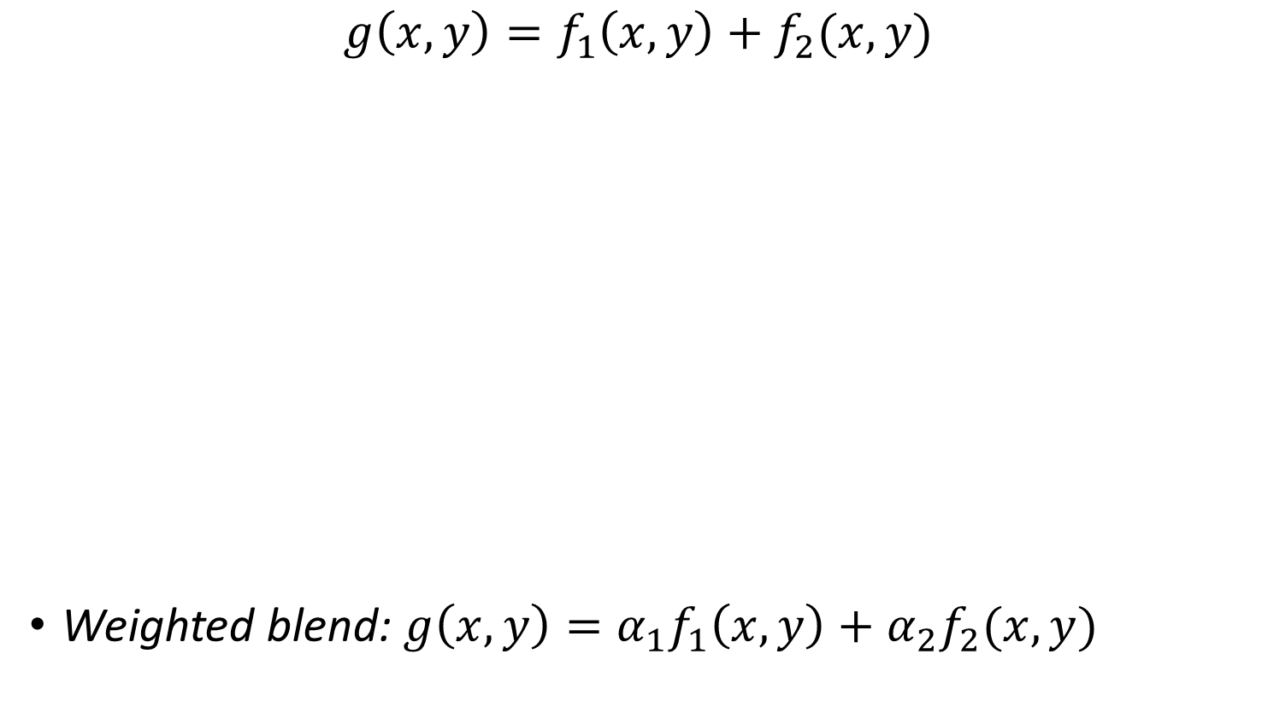
Sabiranje
$$g\left(x,y\right)=f_{1}\left(x,y\right)+f_{2}(x,y)$$
Weighted blend: $g\left(x,y\right)=α_{1}f_{1}\left(x,y\right)+α_{2}f_{2}(x,y)$

Slide 5
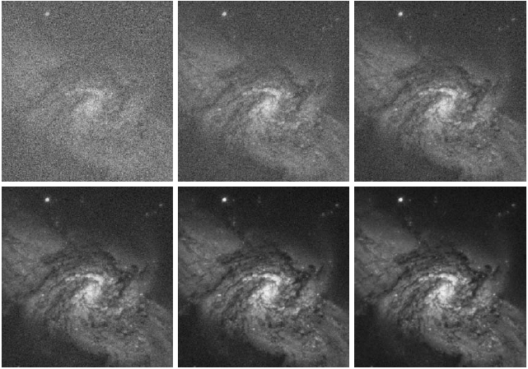
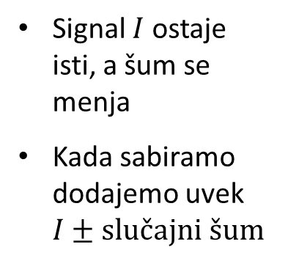
Sabiranje
NASA je snimila sliku iste galaksije više puta
Svaka slika sadrži šum
Slike su poravnate (nije menjan ugao kamere)
Sabiranjem slika postaje sve jasnija
Signal $I$ ostaje isti, a šum se menja
Kada sabiramo dodajemo uvek $I±slučajni šum$
Notes:
Imaju oko 100 slika iste galaksije

Slide 6
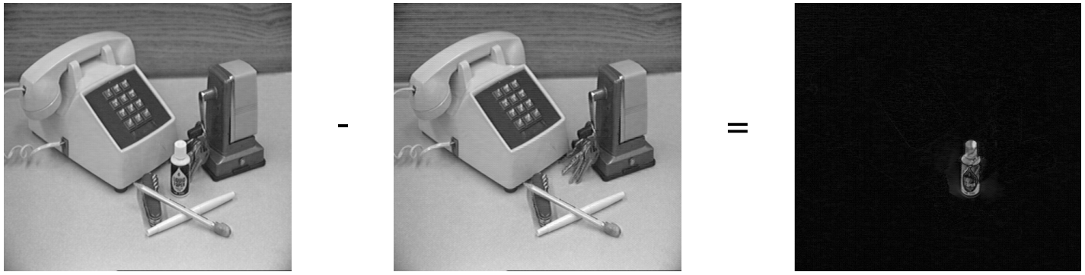
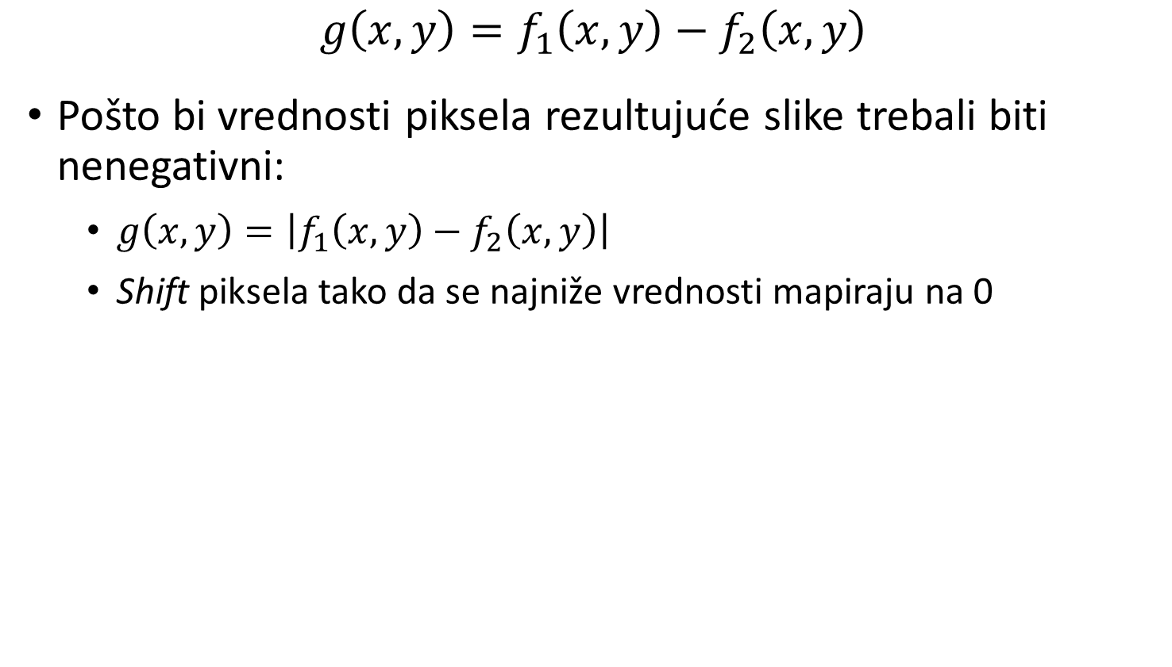
Oduzimanje
$$g\left(x,y\right)=f_{1}\left(x,y\right)−f_{2}\left(x,y\right)$$
Pošto bi vrednosti piksela rezultujuće slike trebali biti nenegativni:
$g\left(x,y\right)=\left|f_{1}\left(x,y\right)−f_{2}\left(x,y\right)\right|$
Shift piksela tako da se najniže vrednosti mapiraju na 0
Zgodno za pronalaženje razlike između dve slike

Slide 7
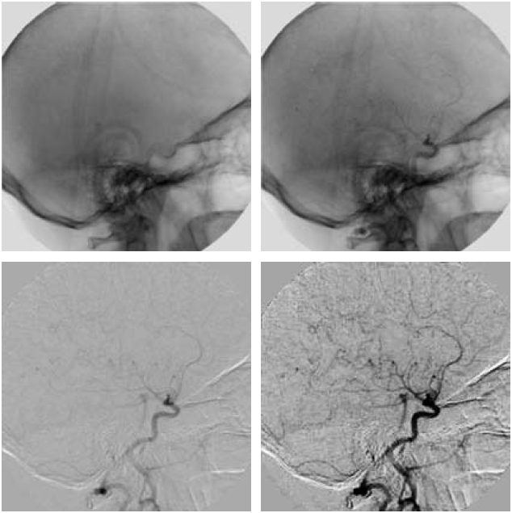
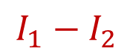


Oduzimanje (maska)
Imamo dve varijante iste scene, ali snimljene pod različitim uslovima
Pre
$$I_{1}$$
$$I_{2}$$
Nakon ubrizgavanja jodnog kontrastnog sredstva u krvotok
$$I_{1}−I_{2}$$
Poboljšan kontrast
Dobili smo jasnu mapu kako se sredstvo propagira kroz krvne sudove mozga

Slide 8
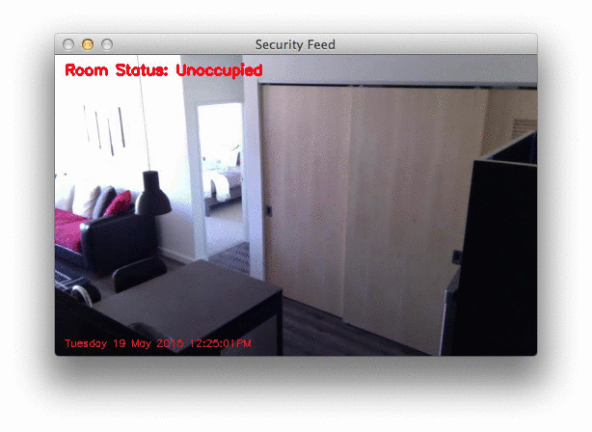
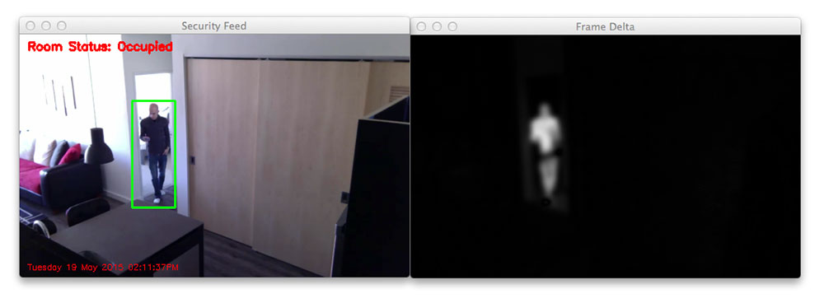
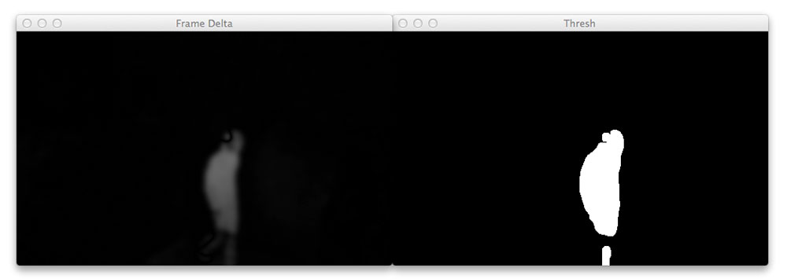
Oduzimanje
Pozadina je statična i ne menja se u uzastopnim frejmovima videa
Detekcija pokreta
u statičnoj sceni (stacionarna kamera)
Tražimo značajne promene i pretpostavljamo da one odgovaraju pokretima
https://www.pyimagesearch.com/2015/05/25/basic-motion-detection-and-tracking-with-python-and-opencv
Notes:
Postoji mnogo pristupa za detekciju pokreta – od veoma jednostavnih poput ovoga do kompleksnih
Zasniva se na segmentaciji (razdvajanje bitnog foreground od pozadine background)
Primarni način je segmentacija bazirana na klasterovanju (Gaussian Mixture Model) – videćemo ovakve primere segmentacije na nekim od narednih predavanja
Ovakve funkcionalnosti imate implementirane u OpenCV biblioteci
Pozadina je statična i ne menja se u uzastopnim frejmovima videa
Ovo je naravno samo pretpostavka – ako kamera nije zaista stacionarna (drhtanje ruku,…) – sve će biti detektovano kao pokret. Ako dođe do promena u osvetljenju, senkama, refleksiji ili drugih promena u okruženju – pozadina će izgledati značajno drugačije u uzastopnim frejmovima
Zato su najpouzdaniji sistemi gde je kamera fiksirana, a svetlosni uslovi kontrolisani
Oduzimanje
Pretpostavka: prvi frejm videa ne sadrži pokrete i on se koristi kao slika pozadine. Pozadina se može uslikati bez objekata ili pronaći uprosečavanjem mnogo snimljenih slika.
Zbog šuma ćete morati definisati i najmanju regiju na slici koja mora biti promenjena da bi se detektovao pokret. Nijedna dva uzastopna frejma neće biti 100% identična u pogledu intenziteta svih piksela
Regije koje sadrže pokret su svetlije, ali ima i šuma pa ćemo primeniti prag da definišemo jačinu razlike koja je značajna- da bismo došli do binarne slike
Nakon toga tražite konture i kao rezultat vraćate najveću

Slide 9
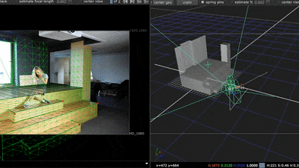
Oduzimanje – osnova za:
Motion tracking
Nadgledanje
Praćenje vozila na putu
Prebrojavanje ljudi koji ulaze ili izlaze iz prodavnice ...
Praćenje pokreta kamere
Deo većeg procesa u snimanju filmova koji se zove match move
Ubacivanje kompjuterski generisane grafike u stvarne scene sa pokretnom kamerom
Odgovarajuća pozicija, skaliranje, orijentacija...

Slide 10
Oduzimanje – osnova za:
Video kompresija
Enkodirati samo razlike između frejmova
Detekcija/predikcija pokreta se koristi u video kompresijama poput MPEG

Slide 11
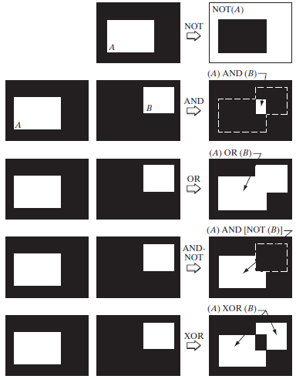
Logičke operacije
Osnovne logičke operacije nad binarnim slikama
0 – crni pikseli
1 – beli pikseli
Primena:
Kombinovanje slika
Segmentacija (primena maske)
Green screening
Notes:
Masking, Antialising, Blue Screening. (What is an alpha channel? Alpha Blending?)

Slide 12
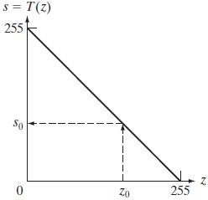
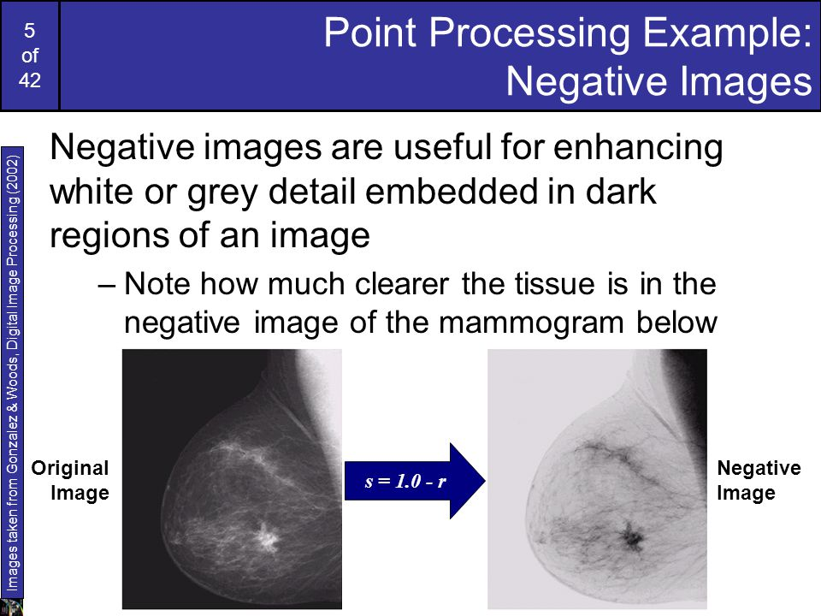
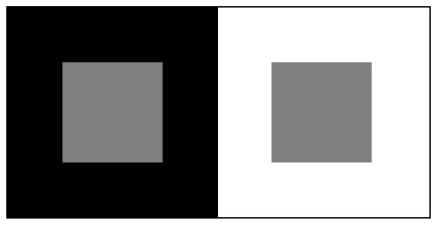
Negativ
Invertujemo sliku:
0→255, 255→0
Razlog:
želimo da bele ili sivi detalji na crnoj pozadini budu uočljiviji
Notes:
Ponekad je lakše videti neke detalje na invertovanoj slici
Na primer, možemo videti koliko jasnije tkivo izgleda na negativu mamograma
Setite se prethodnog predavanja… Sivi kvadrat u sredini je iste nijanse na obe slike, a deluje tamniji na beloj pozadini

Slide 13
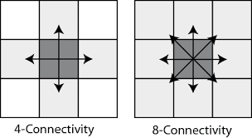
Lokalno uprosečavanje
Definišimo lokalno susedstvo piksela:
Sliku smo reprezentovali putem matrice
Možemo definisati susedstvo piksela preko susednih elemenata
Tipično, za definiciju prostorne povezanosti

Slide 14
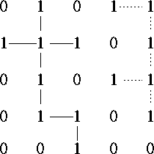
Povezanost piksela
Pojam susedstva možemo definisati i za grupe piksela
Rezultati će se razlikovati u zavisnosti od korišćenog pojma susedstva
Jedna grupa piksela koje smatramo „susedima“ ako koristimo 8-susedstvo
Ali, ako koristimo 4-susedstvo, imamo 2 odvojene grupe
Nisu susedi
Notes:
Dakle, od susedstva zavisi koje vrste operacija možemo raditi
Danas se uglavnom koristi 8-susedstvo
Ali važno je da smo svesni ovih razlika jer mogu da utiču na rezultate
Recimo, relacije susedstva su veoma važne u medical data imaging obradi da se recimo odredi ovaj organ je sused ovog organa

Slide 15
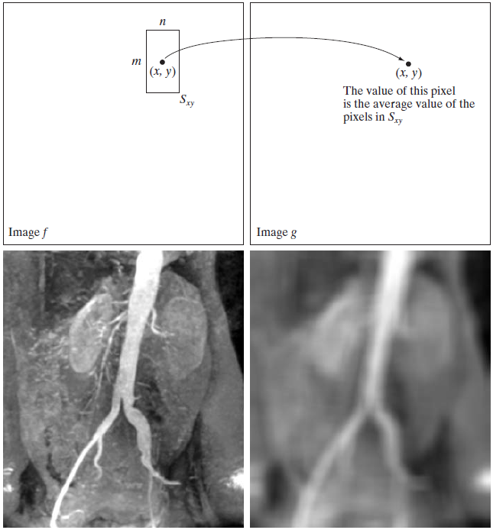
Lokalno uprosečavanje
Vrednost piksela zamenjujemo prosečnom vrednošću njegovog susedstva
Zavisi od definicije susedstva
Uklanjamo šum
Ali dobijamo zamućeniju sliku
Ima sofisticiranijih metoda koje prepoznaju gde su veće promene i ne koriste piksele sa druge strane oblasti koja predstavlja promenu

Slide 16
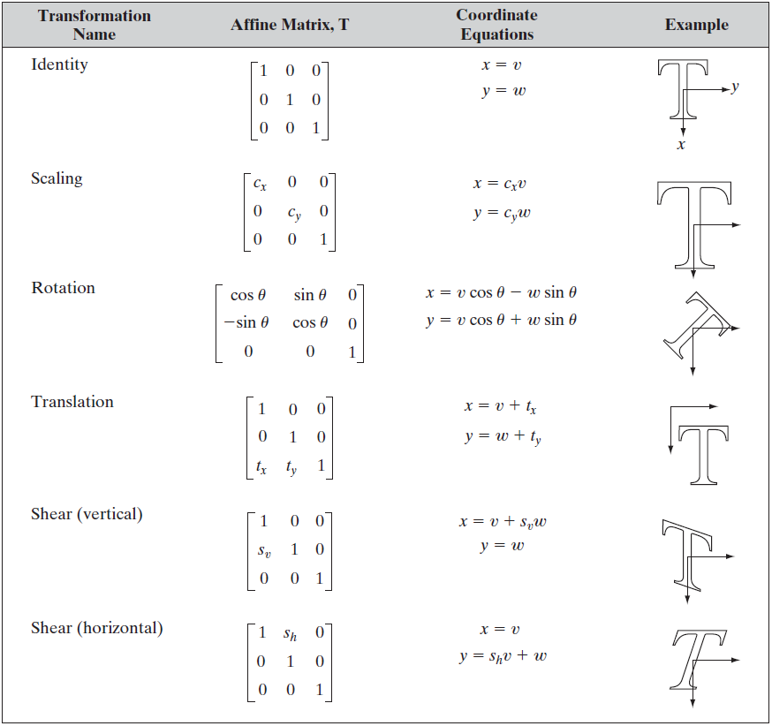
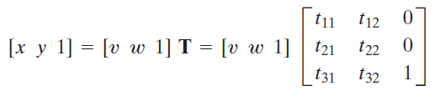
Affine transformacije
Notes:
U mnogim sistemima, snimljene slike su malo iskrivljene usled perspektive, ugla snimanja, rotacije, itd.

Slide 17
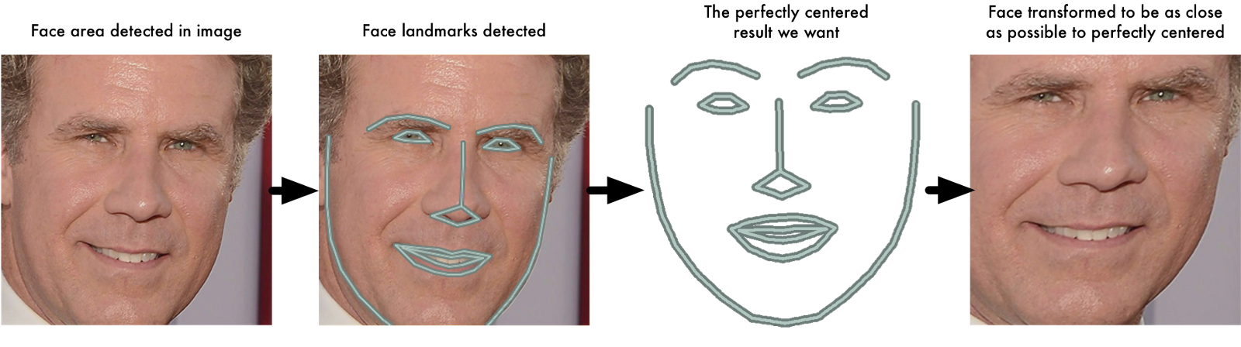
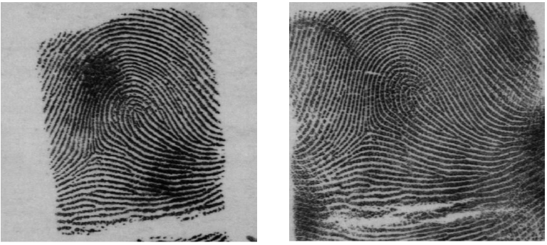
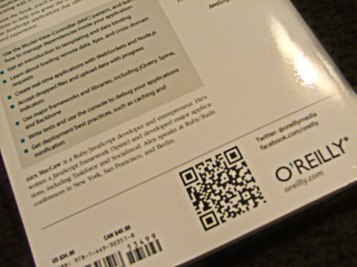

Affine transformacije
Rotacija lica: radi pojednostavljenja prepoznavanja
https://medium.com/@ageitgey/machine-learning-is-fun-part-4-modern-face-recognition-with-deep-learning-c3cffc121d78
Isti otisak, ali različita pozicija i veličina – teško za poređenje
http://eric-yuan.me/simple-qr-code-scanner-1/
Notes:
Augmentacija skupa podataka

Slide 18

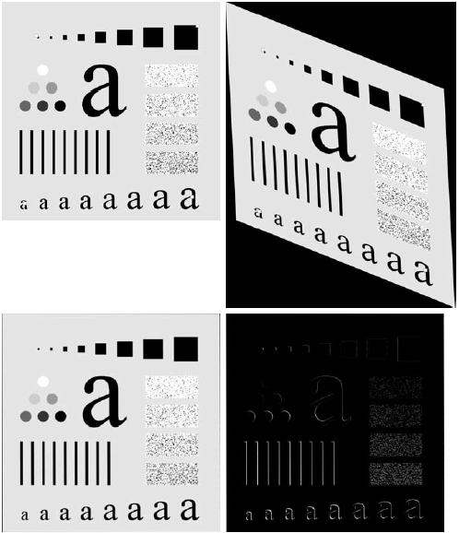
Rotacija – problem diskretizacije
originalna slika i rotirana slika
rotirana slika je rotirana na istu orijentaciju kao ranije
razlika originalne slike i leve (posledice diskretizacije)

Slide 19
Poboljšanje kontrasta
Koristimo statističke osobine slike
(sažetak sadržaja slike koji pomaže njenoj interpretaciji)
Primer: histogram

Slide 20
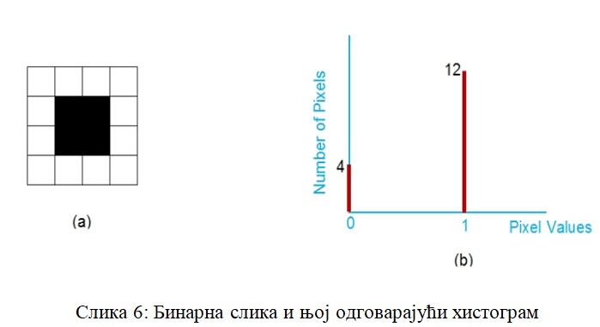
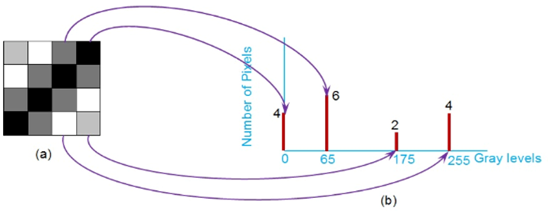
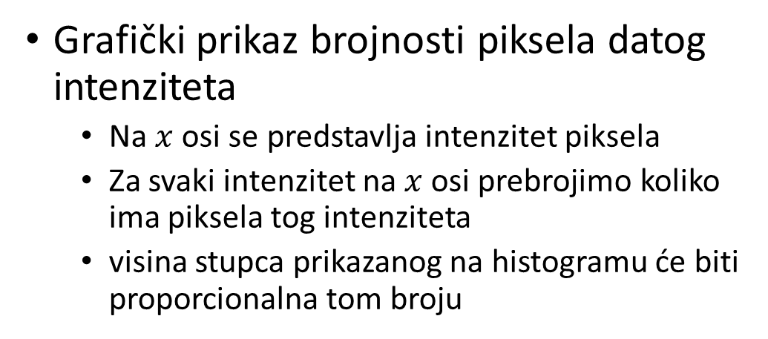
Histogram
Grafički prikaz brojnosti piksela datog intenziteta
Na $x$ osi se predstavlja intenzitet piksela
Za svaki intenzitet na $x$ osi prebrojimo koliko ima piksela tog intenziteta
visina stupca prikazanog na histogramu će biti proporcionalna tom broju
Notes:
Prva slika: представља једноставну бинарну (црно-белу) слику димензија 4x4 пиксела, чији је хистограм приказан на слици 6 (b). Први стубац хистограма (вредност x-осе је 0) говори да на слици постоје 4 црна пиксела. Други стубац показује да је на слици присутно 12 белих пиксела (вредност x-осе је 1)
Druga slika: Слика 7 (а) је grayscale слика. На њој се уочава 4 интензитета сиве боје (укључујући и црну и белу боју), који су изражени као 4 ступца одговарајућег хистограма (слика 7 (b)). Овај хистограм се у односу на претходни (слика 6 (b)) разликује по томе што у овом случају на x-оси вредности интензитета иду од 0 до 255, што значи да постоји укупно 256 (=2⁸) могућих вредности интензитета пиксела, односно да се вредност сваког пиксела на слици представља као 8-битна вредност

Slide 21
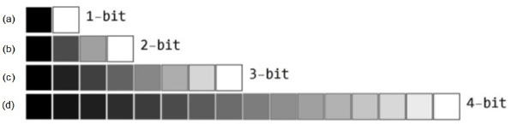
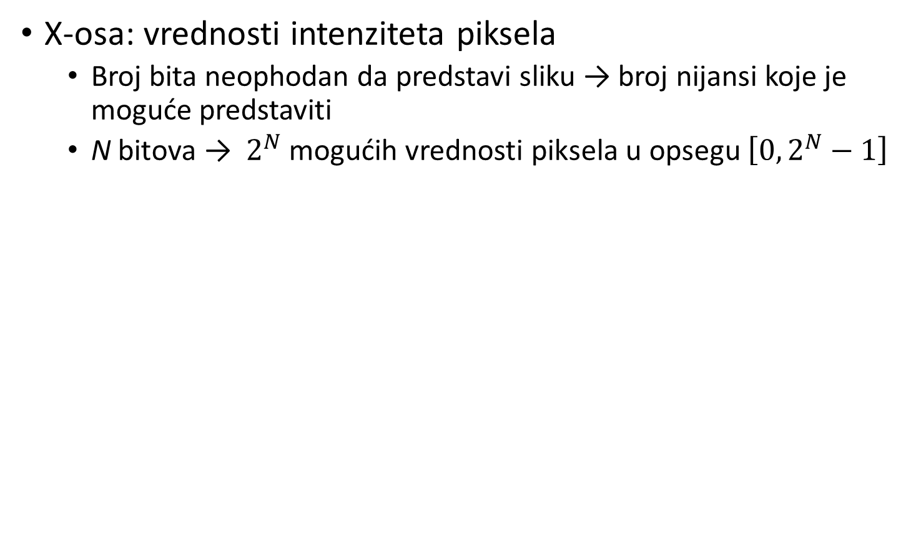
Histogram monohromatske (grayscale) slike
X-osa: vrednosti intenziteta piksela
Broj bita neophodan da predstavi sliku → broj nijansi koje je moguće predstaviti
N bitova → $2^{N}$ mogućih vrednosti piksela u opsegu $\left[0, 2^{N}−1\right]$
Notes:
0: crna
2^N-1: bela
Između su nijanse sive

Slide 22
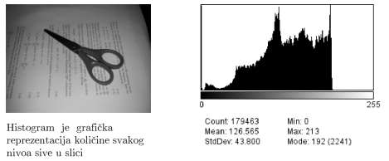
Histogram monohromatske (grayscale) slike

Slide 23
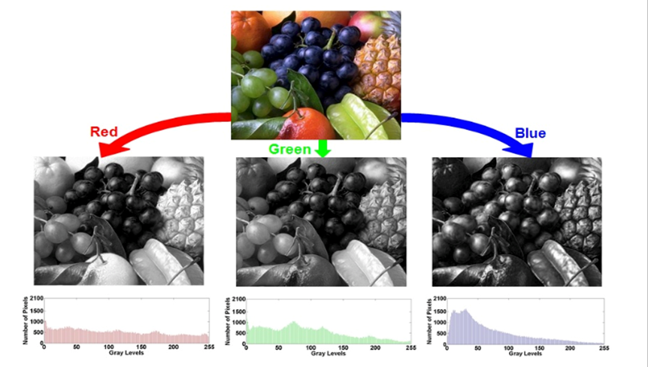
Histogram slike u boji
Za slike u boji, moguće je analizirati svaki kanal zasebno

Slide 24
Šta možemo saznati sa histograma?
Raspon vrednosti na histogramu: osvetljenje
Prosečna vrednost nam govori o osvetljenosti slike
min i max nam govore o rasponu intenziteta koji je snimljen
Standardna devijacija: kontrast
Visoka: slika nešto predstavlja (barem u nekom svom delu)
Niska: monotona sliku

Slide 25
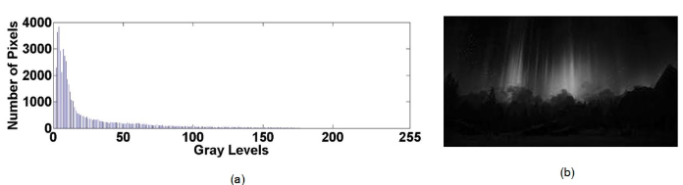
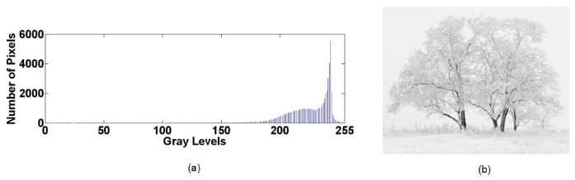
Osvetljenje slike
Nisko osvetljenje: vrednosti histograma su koncentrisane uglavnom na levoj strani
Visoko osvetljenje: vrednosti histograma su koncentrisane uglavnom na desnoj strani

Slide 26
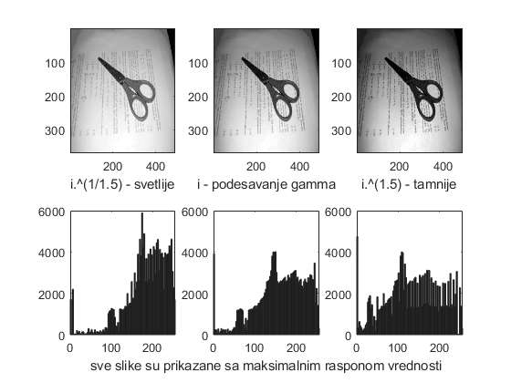
Osvetljenje slike
Ako ima previše piksela sa visokim ili niskim intenzitetom, tada je obično kontrast slike nizak i slika je previše svetla ili previše tamna
Notes:
Na slici se vidi da tamnija slika ima više poksela sa leve strane histograma, dok svetlija slika ima više sa desne strane, gde su svetlije vrednosti

Slide 27
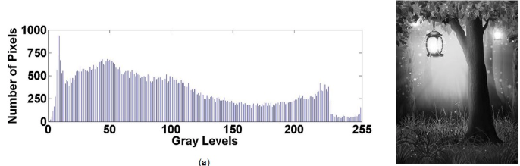
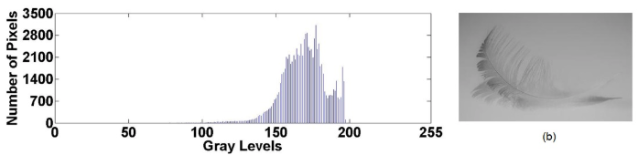
Kontrast
Vrednosti ravnomerno raspodeljene po intenzitetima → dobar kontrast u osvetljenju
Koncentracija vrednosti oko jednog određenog intenziteta → loš kontrast u osvetljenju

Slide 28
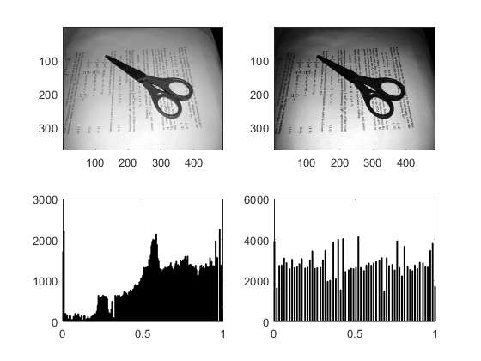
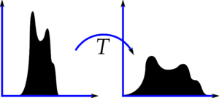
Poravnavanje histograma (Histogram Equalization)
Modifikujemo distribuciju intenziteta piksela tako da postoji otprilike jednak broj piksela za svaki od intenziteta
Notes:
Želimo da histogram bude poravnat ali zadrži generalni oblik „razvlačimo ga“
https://docs.opencv.org/3.1.0/d5/daf/tutorial_py_histogram_equalization.html

Slide 29
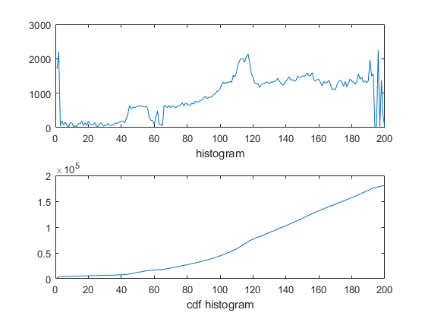
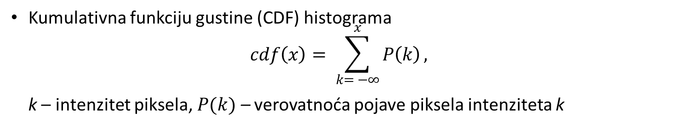
Poravnavanje histograma
Kumulativna funkciju gustine (CDF) histograma
$$cdf\left(x\right)= \sum_{k= −∞}^{x}{P\left(k\right)},$$
k – intenzitet piksela, $P(k)$ – verovatnoća pojave piksela intenziteta k
Notes:
Slika: Histogram i CDF histograma slike sa makazama
CDF Cumulative Distribution Function

Slide 30
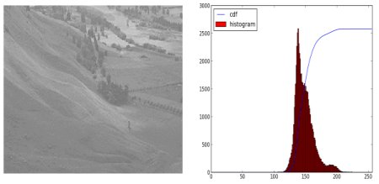
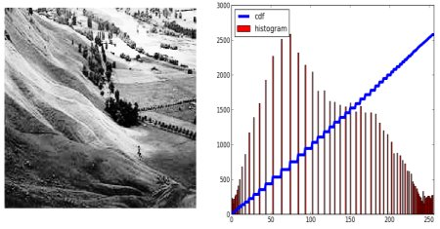
Poravnavanje histograma
https://docs.opencv.org/3.1.0/d5/daf/tutorial_py_histogram_equalization.html

Slide 31
Poravnavanje histograma (Histogram Equalization)
Ova operacija pojačava kontrast na slici
Veoma korisno za slike gde su i pozadina i objekti oboje previše svetli ili previše tamni
Na primer, ovo pomaže kod rendgena da se bolje vidi struktura kostiju i da se pobojšaju slike koje su overexposed ili underexposed
Reverzibilna transformacija (možemo je invertovati da dobijemo originalnu sliku)
Mana: može da poveća kontraste na pozadini a smanji koristan signal

Slide 32
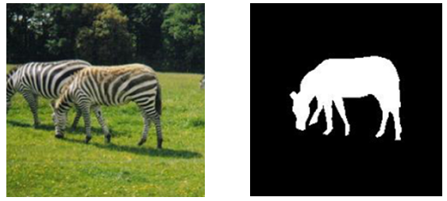
Segmentacija slike

Slide 33
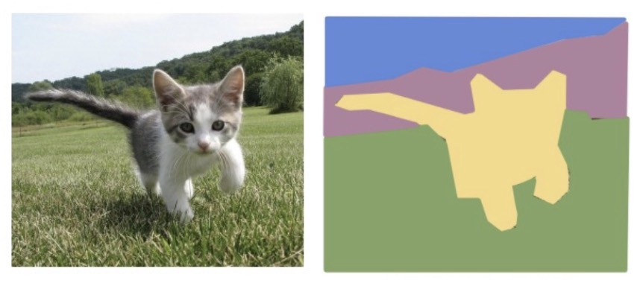
Segmentacija slike
Postupak podele slike na regione sa sličnim atributima
Izdvajanje objekta sa pozadine (foreground/background separation, background subtraction)
Semantička anotacija delova slike (klasifikacija piksela slike u odgovarajuće kategorije)
Notes:
Možete recimo zameniti pozadinu, što se često radi u filmskoj industriji
Adobe: After Effects

Slide 34
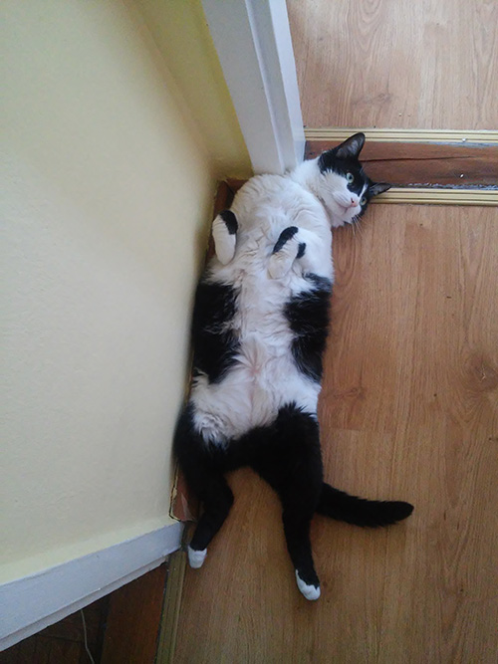
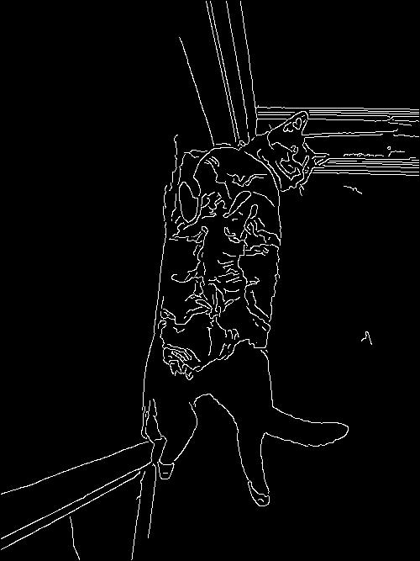
Na osnovu čega segmentišemo?
Koji tip informacija (atribute) možemo koristiti za segmentaciju?
Osvetljenost, boja, ivice, mere teksture,...
Notes:
Slika:
Ivice jasno razdvajaju Veljka-Debeljka od pozadine
Ali, recimo imamo snažne ivice i na Veljku, za koje ne želimo da budu deo segmentacije (razlike unutar oblasti Beljka za koje ne želimo da ispadnu deo različitog objekta)
Dakle, ivice jesu bitne, ali nisu dovoljne

Slide 35
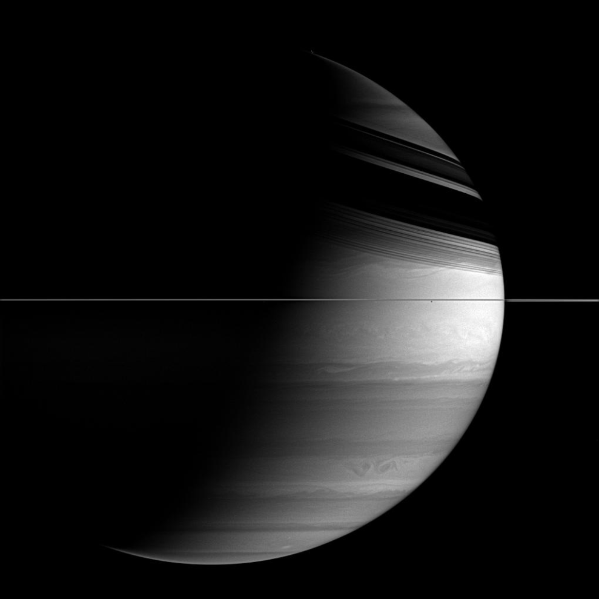

Na osnovu čega segmentišemo?
Ivice su važan atribut, ali nisu uvek dovoljne
Dobro je obuhvatiti više izvora informacija
Notes:
Ali, ako pogledamo sliku Saturna, videćemo da se jasno vidi lopta, ali skoro da nema ivica sa leve strane
Ali, vidimo da postoji oblik, postoje uniformne regije,...
Možda bismo mogli iskoristiti Hough transformaciju
Ako znamo da slika sadrži krug, možemo ga potražiti na njoj
Ako znamo da sadrži liniju, možemo i tu informaciju inkorporirati

Slide 36

Na osnovu čega segmentišemo?
Hough pronalaženje krugova:

Slide 37
Segmentacija slike
Kako znamo da je segmentacija dobra?
Pikseli iste kategorije (sličnih vrednosti) formiraju povezani region
Susedni pikseli u različitim kategorijama i imaju različite vrednosti
Segmentacija je najčešće kritičan korak u analizi slike jer je to tačka u kojoj se prelazi sa piksela na objekat kao jedinice obrade
Ako je segmentacija uspešna, ona će olakšati ostale korake analize slike

Slide 38
Segmentacija slike
Gruba podela pristupa:
Histogram (određivanje praga)
Klasterovanje (poseban termin predavanja)
Praćenje ivica (morfološki pristupi, aktivne konture,...) ...

Slide 39
Segmentacija slike pomoću praga
Najjednostavniji način za segmentaciju slike
Thresholding
Poredimo osvetljenost piksela sa pragom (ili više pragova) i svrstavamo piksele u dve (ili više) kategorija

Slide 40




Segmentacija pomoću globalnog praga
Najjednostavniji vid segmentacije pomoću praga je da poredimo vrednosti piksela sa samo jednim pragom
Sliku ćemo pretvoriti u grayscale
Odabraćemo vrednost praga T
Klasifikujemo piksele prema intenzitetu
$$B\left[x,y\right]=\left\{\begin{matrix}0, & f\left(x,y\right)≤T \\ 1, & f\left(x,y\right)>T\end{matrix}\right.$$
Notes:
Sada možemo izabrati vrednost thresholda, na primer 130 i sve piskele klasifikovati prema njihovom intenzitetu.

Slide 41


Kako odrediti vrednost praga?
Otsu: automatski pronalazi prag na osnovu histograma
Ideja je prikazana na slici:
Multimodalni histogram: jasno razdvojeni intenziteti linija otiska i pozadine
Optimalan prag je obično u „dolinama“ histograma
Pozadina
Otisak
$$T$$
Notes:
Ako pogledamo histogram slike sa leve strane, on je bimodal
Imamo dva odvojena modes u histogramu
Otsu bi trebao da nam pomogne da automatski otkrijemo prag kao ovaj prikazan na slici
Možemo da vidimo da je u ovom slučaju rezultat prilično dobar

Slide 42



Otsu – prag je u “dolini” histograma
Veoma jednostavno
Potpuno automatski
Notes:
Naravno, nisu sve slike ovoliko jednostavne i neće svuda Otsu raditi dobro

Slide 43

Otsu – prag je u “dolini” histograma
Imamo dve klase: 0-pozadina, 1-objekat od interesa
Otsu minimizuje weighted within-class variance:
$$σ_{w}^{2}\left(T\right)=q_{1}\left(T\right)σ_{1}^{2}\left(T\right)+q_{2}\left(T\right)σ_{2}^{2}\left(T\right)$$
$T$ – prag , $σ_{w}^{2}\left(T\right)$ - veličina koju pokušavamo da minimizujemo
$q_{1}\left(T\right)$ i $q_{2}\left(T\right)$ su verovatnoća svake od klasa:
$$q_{1}\left(T\right)=\sum_{i=1}^{T}{P\left(i\right)} q_{2}\left(T\right)=\sum_{i=T+1}^{I}{P\left(i\right)}$$
$P$ – verovatnoća piksela (koju znamo na osnovu histograma)
$σ_{1}^{2}$ i $σ_{2}^{2}$ su varijanse svake od klasa:
$$μ_{1}\left(T\right)=\sum_{i=1}^{T}{\frac{iP\left(i\right)}{q_{1}(T)}}, μ_{2}\left(T\right)=\sum_{i=T+1}^{I}{\frac{iP\left(i\right)}{q_{2}(T)}}$$
$$σ_{1}^{2}\left(T\right)=\sum_{i=1}^{T}{{\left[i−μ_{1}\left(T\right)\right]}^{2}\frac{P\left(i\right)}{q_{1}\left(T\right)}}, σ_{1}^{2}\left(T\right)=\sum_{i=T+1}^{I}{{\left[i−μ_{2}\left(T\right)\right]}^{2}\frac{P\left(i\right)}{q_{2}\left(T\right)}}$$
Notes:
Meri “kompaktnost” klasa. Kada bismo stavili treshold na pogrešno mesto, varijansa jedne klase bi bila mnogo veća
Računanje:
Možemo isprobati sve pragove T=0,1,2,…,255 i već će to biti dosta brzo

Slide 44

Problem šuma
Notes:
Prethodna slika je bio veoma lep primer, ali ćemo sada razmotriti šta se dešava kada imamo šum
Prva slika: binarna
Druga: dodat je gausov šum. I dalje imamo dva modaliteta i Otsu i dalje može da pronađe dobru vrednost praga
Treća: dodat je značajno snažniji šum: histogram je dosta više distribuiran po svim vrednostima – Otsu neće biti u stanju da pronađe dobar prag

Slide 45

Problem šuma – rezultat primene Otsu praga
na zašumljenim slikama, segmentacija pomoću Otsu praga nije dobra
problem možemo ispraviti tako što pre primene Otsu algoritma uklonimo šum

Slide 46


Otsu nedostaci
Otsu zanemaruje prostorne relacije
Koristi se samo histogram
Regije sa sličnim vrednostima intenziteta piksela se na histogramu nalaze blizu, bez obzira što mogu biti na sasvim različitim pozicijama slike
Otsu će ih tretirati kao da se radi o istoj regiji
Nejednako osvetljenje (generalni problem kod korišćenja globalnog praga):

Slide 47


Segmentacija pomoću lokalnog praga
Rešenje nejednakog osvetljenja: tražimo lokalni prag
Izaberemo prag pojedinačno za svaki piksel na osnovu lokalnih vrednosti
Za svaki komšiluk od $50×50$ piksela, izabraćemo prag koji pokriva najtamnije piksele tog komšiluka
Ovo je proizvelo kvalitetnu segmentaciju ne samo makaza nego i teksta
Problem: nismo uspeli da uklonimo tekst sa slike
Notes:
Da bi smo postigli optimalni efekat segmentacije potrebno nam je više znanja iz procesiranja slike, pa ćemo se vraćati na primer slike sa makazama

Slide 48

Segmentacija pomoću lokalnog praga
Globalni prag
Lokalni prag

Slide 49



Označavanje povezanih regiona
Želimo da grupišemo piksele na slici u povezane regione (komponente)
Kada smo otkrili sve grupe piksela koje postoje, svaki piksel ćemo anotirati grayscale nivoom (ili bojom) zavisno od komponente kojoj pripada
Originalna slika
Notes:
Napomena: kategorije su 1-8, ali u grayscale ako ih predstavimo tako, ne bi se razlikovali od pozadine pa je oznaka kategorije skalirana

Slide 50
Algoritam
Podrazumevamo:
slika je binarna
8-connectivity
Skreniramo sliku piksel-po-piksel sve dok ne dođemo do piksela sa vrednošću 1
Razmotrimo 4 suseda ovog piksela koje smo već razmotrili (levo, iznad i dva gornja diagonalna)
Ako sva 4 piksela imaju vrednost 0, dodeli novu kategoriju pikselu p
Ako jedan od suseda ima vrednost 1, dodeli njegovu kategoriju pikselu p
Ako više od jednog suseda p ima vrednost 1, dodeli jednu od tih kategorija pikselu p i zabeleži ekvivalenciju kategorija
Po završetku skeniranja piksela, dodeli jedinstvenu kategoriju svim ekvivalentnim kategorijama
Notes:
(two-pass, jednom za pronalaženje kategorija a drugi put za ekvivalencije)

Slide 51

Varijanta algoritma
Krenemo od prvog obojenog piksela na koga naiđemo
Zatim pretražujemo okolne piksele koji su iste boje
Svaki piksel koji posetimo dodamo u listu posećenih piksela kako ga ne bismo obilazili dva puta
Sve njemu susedne piksele iste boje stavljamo u listu otvorenih ivica
U svakoj iteraciji algoritma isprobaćemo po jedan piksel iz liste otvorenih ivica
Možemo vršiti breadth birst search ili depth first search pretragu
Notes:
Algoritam se izvršava u vremenu proporcionalnom broju piksela u slici
(izdvajanje komponenta-po-komponenta)

Slide 52
Primena pronalaženja povezanih regiona
Ekstrakcija i obeležavanje različitih povezanih komponenti na slici se nalazi u centru mnogih metoda za automatsku analizu slike
Na primer, ovim postupkom možemo:
Prebrojati objekte na realnim slikama
Odrediti gde se koji objekat nalazi
Odrediti koji pikseli pripadaju objektu...

Slide 53



Prebrojavanje objekata
Originalna slika
Ćelije nervnog tkiva miševa: zdrave ćelije su srednjeg intenziteta sive boje, dok su mrtve ćelije guste i crne. Cilj je da se prebroje mrtve ćelije
Binarna slika
Primenjen je prag oko 150. Bele tačke odgovaraju mrtvim ćelijama sa originalne slike
Rezultati (obojeno nijansama sive)
Algoritam je pronašao 163 komponente
Ovo je blisko originalnoj slici, ali ponegde je više različitih ćelija spojeno u istu komponentu

Slide 54


Prezentacija rezultata
Rezultati (nijanse sive)
Loša vidljivost...
Možemo predstaviti bojama, ali teško je pronaći 163 lako raspoznatljive boje
8 boja koje je lako razlikovati
Ali gubimo informacije jer smo 163 kategorije mapirali na 8
Svakom intenzitetu sive je dodeljena druga boja
Ne gubimo informacije, ali su mnoge nijanse slične pa je teško videti granice bliskih komponenti
Sofisticianije tehnike kombinuju ove dve tehnike – osiguraće se da bliske komponente uvek imaju boje koje se lako razlikuju
Notes:
Uzimaju u obzir boje susednih komponenti

Slide 55



Prebrojavanje objekata
Veći problem imamo kod prebrojavanja ćurki na sledećoj slici:
Iako je svaka ćurka predstavljena posebnom komponentom, pronašli smo ukupno 196 komponenti od kojih nisu ćurke
Ova dva primera su pokazala da je označavanje povezanih komponenti lak deo procesa automatske analize
Glavni zadatak je da se dobije dobra binarna slika koja razdvaja objekte od interesa od pozadine

Slide 56

Klasifikacija u urbane i seoske sredine
Pokušajte da klasifikujete delove slike u urbane i seoske sredine:
Istražite postavljanje različitih pragova za svaki kanal boje da biste napravili dve binarne slike: jednu koja sadrži delove vezane za seosku sredinu (drveće, polja, brda,...) i jednu koja sadrži delove vezane za urbanu sredinu (puteve, kuće,...)

Slide 57

Morfološka obrada slike

Slide 58



Morfološka obrada slike – motivacija
Segmentacija pomoću praga
Dobra za pronalaženje objekata koji su svetliji ili tamniji od pozadine
Izlaz su binarne slike (crni pikseli – pozadina, beli – obejkat od interesa)
Ali, gotovo uvek će rezultujuće binarne slike imati neke probleme u vidu crnog ili belog šuma
False negative
False positive

Slide 59

Morfološka obrada slike – motivacija
Slova lošeg kvaliteta – njihova obrada pre prosleđivanja neuronskoj mreži bi možda pobojšala njene preformanse

Slide 60
Morfološka obrada slike – motivacija
Više objekata spojenih u jedan zbog belog šuma
Može da predstavlja problem za prebrojavanje objekata
Originalna slika
Ćelije nervnog tkiva miševa: zdrave ćelije su srednjeg intenziteta sive boje, dok su mrtve ćelije guste i crne. Cilj je da se prebroje mrtve ćelije
Binarna slika
Primenjen je prag oko 150. Bele tačke odgovaraju mrtvim ćelijama sa originalne slike

Slide 61

Morfološka obrada slike
Ulaz:
Binarna slika
Strukturni element
Izlaz:
Binarna slika iste veličine kao ulazna
Strukturni element
Matrica sastavljenu od 0 i 1
Definiše okolinu piksela
Notes:
. U morfološkim operacijama, vrednost svakog piksela rezultujuće slike se zasniva na poređenju odgovarajućeg piksela na originalnoj slici sa svojom okolinom. Veličina i oblik ove okoline predstavljaju strukturni element.

Slide 62
Morfološke operacije
Skup operacija za obradu slika koje se baziraju na oblicima
Vrednost svakog piksela izlaza će biti bazirana na poređenju odgovarajućeg piksela ulazne slike sa svojom okolinom
Odabirom veličine i oblika susedstva, možemo kreirati morforloške operacije osetljive na određene oblike na ulaznoj slici
Notes:
Detekcija jednostavnih oblika
Morfološki filteri za „sive“ slike

Slide 63
Morfološke operacije
Osnovne binarne operacije su:
Dilacija – dodaje piksele na ivicu objekata na slici
Erozija – uklanja piskele sa ivica objekata na slici
Njihovom kombinacijom možemo konstruisati operatore za:
Otvaranje
Zatvaranje
Detekciju ivica

Slide 64


Dilacija (Dilation)
Logička operacija OR između elemenata neke okoline
Dovoljno je da BAR jedna tačka iz okolike bude 1 pa da tačka u sredini bude 1
Količina piksela sa vrednošću 1 se povećava i rupe objektu (manje od strukturnog elementa) se popunjavaju (uklanja false negatives)
Notes:
https://homepages.inf.ed.ac.uk/rbf/HIPR2/dilate.htm
Povezuje ostrva

Slide 65


Dilacija - primer
Ulazna slika:
Loš kvalitet slova
Znamo da je maksimalna veličina prekida 1-2 piksela – ne treba nam veliki strukturni element
Izlazna slika:
Rupe su popunjene
Možemo primeniti algoritam za pronalaženje povezanih komponenti za detekciju slova
Notes:
Recimo da smo skenirali sliku i dobili dosta loš kvalitet slova – imamo dosta prekida u njima
Može biti problema u izlazu ako koristimo prevelik strukturni element – recimo tačku na i možemo spojiti sa i

Slide 66


Erozija (Erosion)
Logička operacija AND između elemenata neke okoline
Piksel izlazne slike će biti 1 ukoliko je svaki piksel u okolini tog piksela na ulaznoj slici ima vrednost 1. U suprotnom, biće 0
Količina piksela sa vrednošću 1 se smanjuje i veličina objekta se smanjuje (uklanja false positives)
Notes:
Efekat sužavanja pedmeta na digitalnoj slici
https://homepages.inf.ed.ac.uk/rbf/HIPR2/erode.htm
Ovo će recimo sa slika krvnih ćelija ukloniti false pozitives, izolovane tačke koje možemo prebrojati kao objekte, a ustvari su šum
Veličina objekta se smanjuje – dobijamo njegov podskup
Ali šta da smo želeli da odredimo i veličinu ćelija? Ova operacija bi ih efektivno smanjila.

Slide 67




Erozija – primer
Želimo da uklonimo tanke linije sa slike
$11×11$
(vertikalne linije nisu uklonjene jer su šire od 11 piksela)
$$45×45$$
$$\text{(}\text{dalje} \text{uve}\text{ć}\text{avanje} \text{strukturnog} \text{elementa} \text{uklanja} \text{ve}\text{ć}\text{e} \text{komponente}\text{)}$$
$$15×15$$
Notes:
Menjamo veličinu strukturnog elementa (11 x 11, 15 x 15,…)

Slide 68
Šta bismo želeli?
Šta možemo:
Dilacija – možemo da premostimo neželjen procepe ali uvećavamo objekte
Erozija – uklanjamo neželjene tanke linije ali smanjujemo objekte
Ali, želeli bismo približno iste veličine objekata na slici uz uklanjanje sitnih problema
Otvaranje – prvo erozija pa onda dilacija
Zatvaranje – prvo dilacija pa onda erozija

Slide 69


Otvaranje
Koristimo isti strukturni element da izvršimo prvo eroziju pa onda dilaciju
Efekat: Izglađivanje (smoothing) ivica objekta: uklanjanje tankih mostova i eliminisanje tankih struktura
Notes:
Otvaranje skida detalje koji su manji od strukturnog elementa i čuva bele rupe
https://homepages.inf.ed.ac.uk/rbf/HIPR2/open.htm

Slide 70



Erozija i Otvaranje
Erozija
Linije tanje od strukturnog elementa su uklonjene, ali su objekti na slici smanjeni
Originalna slika
Otvaranje
Linije tanje od strukturnog elementa su uklonjene, a veličina objekata sačuvana

Slide 71


Zatvaranje (Closing)
Koristimo isti strukturni element da izvršimo prvo dilaciju pa onda eroziju
Efekti: Izglađivanje objekata dodavanjem piksela: smanjuje rupe u objektima manje od veličine strukturnog elementa, povezuje strukture odvojene malim prekidima,...
Notes:
Rezultat je zatvaranje belih rupa i čuvanje crnih detalja
https://homepages.inf.ed.ac.uk/rbf/HIPR2/close.htm

Slide 72



Dilacija i zatvaranje
Dilacija
Originalna
slika
Zatvaranje

Slide 73

Zatvaranje
Morfološkom operacijom zatvaranja možemo da izbacimo tekst sa slike
Notes:
Tekst na slici je dovoljno mali da se operatorom veličine 4x4 potpuno ukloni, mada se ukloni i deo detalja ručke makaza

Slide 74

Primer primene
beli sneg na pozadini i (važnije) između grebena
crne tačake u sredini grebena
Notes:
Sada je pitanje u kom redosledu primeniti operacije
Prvo želimo da se oslobodimo ekstra stvari – belog šuma. Izvršićemo eroziju. Veličinu i oblik strukturnog elementa biramo prema veličini beloš šuma
Erozija načini grebene dosta mršavijim, tako da možemo pokušati otvaranje. Ovo je uradilo prilično dobar posao. Ima još nekoliko tačaka koje treba da budu uklonjene a nisu jer su veće od strukturnog elementa
Ono što je ostao problem jeste da imamo nekih procepa koje treba popuniti, gde znamo da ne treba da bude prekida u grebenu
Tako da, ako znamo da postoji ovakva vrsta problema kod skenova otiska prstiju, možemo automatski primeniti ove operatore na sve slike skenova koje dobijemo i recimo čuvati originalnu i procesiranu sliku

Slide 75
Uticaj strukturnog elementa
I kod otvaranja i kod zatvaranja, jačina izgleđivanja zavisi od veličine strukturnog elementa
Veličinu treba odrediti u skladu sa veličinom objekata od interesa
Za velike objekte, veći strukturni element je preferiran, dok je za manje neophodan manji radi očuvanja finih strukturnih detalja objekta
Poželjan oblik strukturnog elementa takođe zavisi od geometrijskih oblika objekata na slici
Na medicinskim slikama obično postoji veoma malo pravih linija i objekata, pa se preferira oblik diska
Na satelitskim snimcima imamo objekte poput zgrada, puteva,... Zato bi bilo dobro da je strukturni element u obliku pravougaonika (odgovarajuće orijentacije)
Notes:
Recimo da želimo da sačuvamo horizontalne konekcije a da uklonimo vertikalne. Onda bismo morali da koristimo tanki strukturni element u obliku pravougaonika
Obično se koriste standardni strukturni elementi, ali, ako posedujete domensko znanje da će šum ili oblici na slici imati određeni oblik, koristite ga definišete strukturni element

Slide 76
Detekcija ivica
Ima mnogo kombinacija dilacije i erozije
Možemo ih iskoristiti da npr. pronađemo ivice objekta

Slide 77


Detekcija ivica
$${\text{Detekcija} \text{ivica}}_{1}\text{ = }\text{Dilacija}\text{ −}f$$
$$f=$$
Notes:
Dilacija – podesimo strukturni element tako da uvećamo objekat za piksel

Slide 78

Detekcija ivica
$${\text{Detekcija} \text{ivica}}_{2}\text{ = }f−Erozija$$
$$f=$$

Slide 79
Detekcija ivica
$${\text{Detekcija} \text{ivica}}_{3}\text{ = }Dilacija−Erozija$$
$$f=$$

Slide 80
Proširenje na grayscale slike
Dilacija – maksimum piksela susedstva
Erozija – minimum piksela susedstva

Slide 81


Primena – DullRazor tehnika
Klasifikacija mladeža na benigne i melanome
DullRazor – kombinacija dilacije, erozije, oduzimanja slika, uklanjanja šuma, primene maske,...
Lee, Tim, et al. "Dullrazor®: A software approach to hair removal from images." Computers in biology and medicine 27.6 (1997): 533-543
Kiani, Kimia, and Ahmad R. Sharafat. "E-shaver: An improved DullRazor® for digitally removing dark and light-colored hairs in dermoscopic images." Computers in biology and medicine 41.3 (2011): 139-145.

Slide 82
Konvolucija

Slide 83
Konvolucija
Konvolucija je matematička operacija definisana nad dve funkcije koja proizvodi treću funkciju
Pošto smo definisali slike kao funkcije, onda je možemo primeniti na slikama
Konvolucija je važna operаcija za signal processing
Može se primeniti za dva signala (1D) ili dve slike (2D)
Razmišljajte o jednom signalu kao ulaznom, a drugom (kernelu) kao o filteru koji se primenjuje da bismo dobili izlaz

Slide 84

Konvolucija

Slide 85

Konvolucija
„Prevlačimo“ kernel preko svakog piksela na slici
Vrednost piksela na izlaznoj slici dobijamo tako što množimo odgovarajuće vrednosti ulazne slike i kernela, a zatim sve umnoške saberemo
Npr. sledeći kernel ništa ne menja u originalnoj slici:
Često se ova metoda zove weighted sliding window
Ulaznu sliku možemo padovati nulama kako bi izlazna bila iste veličine
Notes:
https://www.cs.cornell.edu/courses/cs1114/2013sp/sections/S06_convolution.pdf

Slide 86


Konvolucija
Mean filter (low-pass filter)
Shift left
Notes:
1/9 da bi se sabiralo na 1
Intenzitet se izgladio
Ovaj filter uklanja šum (koji se uglavnom nalazi u visokim frekvencijama), ali bluruje sliku

Slide 87


Konvolucija
Sharpening (high-pass filter)
https://en.wikipedia.org/wiki/Kernel_(image_processing)
Notes:
original image, a cat (left), and its low-pass (middle) and high-pass (right) filtered versions.
Ideja: napravi se zamućena (blured) slika i oduzme od originalne
ističe detalje na slici ali će i amplifikovati šum

